Slide 1


2022
C语言版
数据结构
DATA STRUCTURE

Slide 2
05
数组和广义表

Slide 3

学习目标
掌握数组的定义和存储结构；
掌握特殊矩阵和稀疏矩阵的压缩存储方法；
掌握广义表的定义和存储结构。
4

Slide 4
思政目标
通过本单元对数组和广义表的学习，了解数组和广义表两种数据的定义和存储方式。通过编写程序培养学生耐心、细致、有条理的工作作风，通过调试程 序培养学生面对问题时自信、沉着、冷静的心理素质。

Slide 5
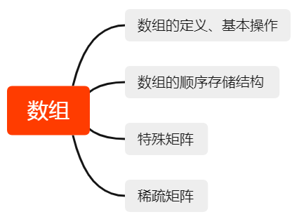
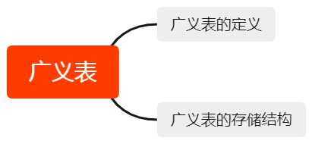
知识脉络图

Slide 6
5.1数组
5.1.1 数组的定义和基本操作
数组是具有相同数据类型的元素的有序序列，是一种大部分高级程序设计语言都支持的数据类型。从逻辑结构看，它可以看作是线性表的扩充。对于一维数组来说，本身就是一个顺序结构的线性表，对于二维数组，可以看作是数据元素是线性表的线性表。
比如有二维数组A_{m×n}，如图5-1所示，可以把它看作是由m个元素组成的线性表，表示为：
A=（α₀, α₁,…,α_{m-1}）

Slide 7
其中每一个数据元素α_{i}本身也是一个线性表(0≤i≤m-1)，可以称作是行向量，α_{i}=(a_{i0},a_{i1},…,a_{ij},a_{i,n-1})，同理，也可以将其看作是由n个元素组成的线性表，表示为
B=（β₀, β₁,…, β_{n-1}）
其中的每个元素β_{j}可以看作是列向量(0≤j≤n-1)，β_{j}=(a_{0j},a_{1j},…,a_{ij},a_{m-1,j})。

Slide 8
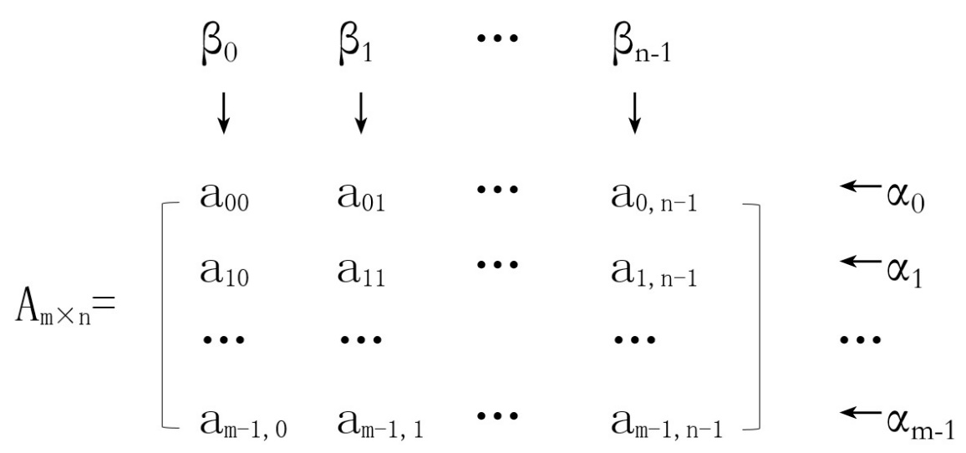

Slide 9
5.1.2 数组的顺序存储结构
对于一维数组，可以使用一段连续的存储空间顺序存放数组中的元素，如果已知第一个数组元素的地址是a₀，每个数组元素占M个存储单元，就可得知数组中任意位置的元素a_{i}的地址为
LOC(a_{i})= LOC(a₀)+i×M

Slide 10
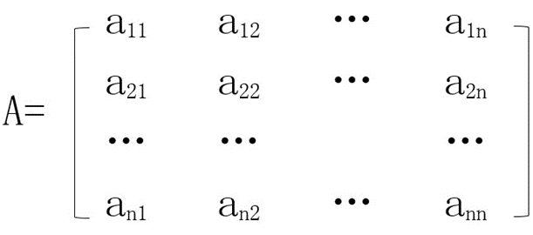
5.1.3 特殊矩阵
（1）对称矩阵
若n阶方阵A中，元素的值满足a_{ij}=a_{ji}(1≤i,j≤n),则A称作n阶对称矩阵（为描述方便，易于理解，以下假定下标从1开始），如图。

Slide 11
（2）三角矩阵
对于n阶方阵，以主对角线划分，如果上三角区域中的元素均为相同的常数c或0，那么称该矩阵为下三角矩阵，反之，如果下三角区域中的元素均为相同的常数c或0，那么称该矩阵为上三角矩阵，如图。

Slide 12
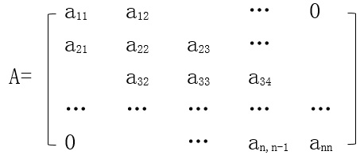
（3）对角矩阵
对角矩阵是指矩阵中所有的非零元素都集中在以主对角线为中心的带状区域的方阵，因此也叫做带状矩阵。最常见的是三对角矩阵，如图所示。

Slide 13
5.1.4 稀疏矩阵
非零元素非常稀少，但是分布并没有规律，这种矩阵叫做稀疏矩阵。稀疏矩阵的存储一般有两种存储方法。

Slide 14
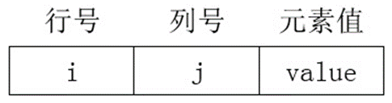
（1）三元组表示法，如图。
三元组表示法

Slide 15
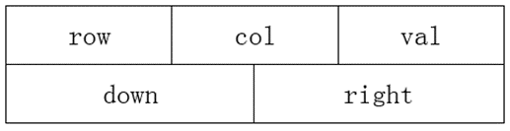
（2） 十字链表存储
稀疏矩阵的三元组表示法可以看成是一种顺序存储结构，而当矩阵进行加法、减法和乘法等运算时，会致使矩阵中的非零元素个数和位置都发生变化，这时三元组表示法就不适合使用了，下面介绍一种稀疏矩阵的链式存储结构，称为十字链表存储结构。
在链式存储结构中，矩阵中的每个非零元素用一个节点来表示，每个结点由5个域组成，其结构如图所示。
十字链表节点

Slide 16
5.2广义表
5.2.1广义表的定义
之前我们定义的线性表是n个元素a_{1,}a_{2,}…,a_{n}的有限序列(n≥0)，其中的每个元素a_{i}是结构上不可再分割的元素(1≤i≤n)，或各个元素都有着相同的结构。如果进一步的再放宽限制，允许表中的元素既可以是单个元素，也可以是一个表，那么就产生了又一种数据结构——广义表。广义表是线性表的推广，是一种非连续性的数据结构，被广泛的应用于人工智能等领域。
广义表是n个数据元素a_{1,}a_{2,}…,a_{n}的有限序列(n≥0)，通常记为：
GL=(a_{1,}a_{2,}…,a_{i,}…,a_{n})

Slide 17
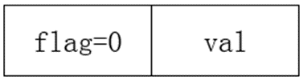
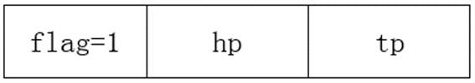
5.2.2广义表的存储结构
链式存储结构来存储广义表

Slide 18
5.3单元实训
应用案例【1】
利用一维数组设计一个简单的学生成绩管理系统，当我们想查询某名学生的成绩时，只需输入这名学生的学号，而且还可以修改该名学生的成绩。
案例分析：首先将学生成绩保存在一维数组中，然后提供菜单为用户做选择，分为查询功能和修改功能两大块，如果输入的学号在正常范围内，则可以显示该名学生的学号和成绩，还可以对成绩进行修改，系统处于循环服务中，直到用户选择退出选项。

Slide 19
5.3单元实训
应用案例【2】
如果矩阵A中存在一个元素A[i][j]，满足它是第i行中值最小的元素，且是第j列中值最大的元素，则此元素称为该矩阵的一个鞍点，试编写一个程序输出m×n矩阵A的所有鞍点。
案例分析：构造一个二维数组，并为其元素赋值，首先求出矩阵每行中的最小值，存储在min中，然后再判断这个最小值在其所在的列中是否为最大值，如果是最大值，那么它就是鞍点。

Slide 20
5.4课后练习
一、选择题
1. 广义表L=((x,y,z),p)，则L的长度与深度分别为（ ）。
A. 4,1
B. 2,2
C. 2,1
D. 1,2

Slide 21
2. 广义表((b) , b )的表尾是（ ）。
A. (b)
B. b
C. b,b
D. 0

Slide 22
3. 广义表(p,q,r)的表尾就是（ ）。
A.(q ,r)
B. r
C.(r)
D. q,r

Slide 23
4. 特殊矩阵采用压缩存储的目的主要是为了（ ）。
A. 使存取矩阵元素变得易于操作
B. 便于表达
C. 节省存储空间
D. 使代码简洁

Slide 24
5. 稀疏矩阵的常见压缩存储方法有（ ）两种。
A. 散列表与十字链表
B. 三元组与十字链表
C. 二维数组与三维数组
D. 三元组与散列表

Slide 25
二、填空题
1. 在稀疏矩阵的三元组表中，每个非零元素对应的三元组包括_ 、 、和 。
2.稀疏矩阵常用的压缩存储方式有__ 、和 两种。
3.若有数组int a[6][7]，该数组的首地址是1000，如果一个整型数据占4个字节，元素按行存储。数组元素a[3][4]的地址是_ 。

Slide 26
三、操作题
1. 只用一个数组元素大小的附加空间将数组A[0…n]中的所有元素循环右移k位。
2. 已知稀疏矩阵A[m][n]，写出将其转换为三元组表示法的算法。

